Slide 1
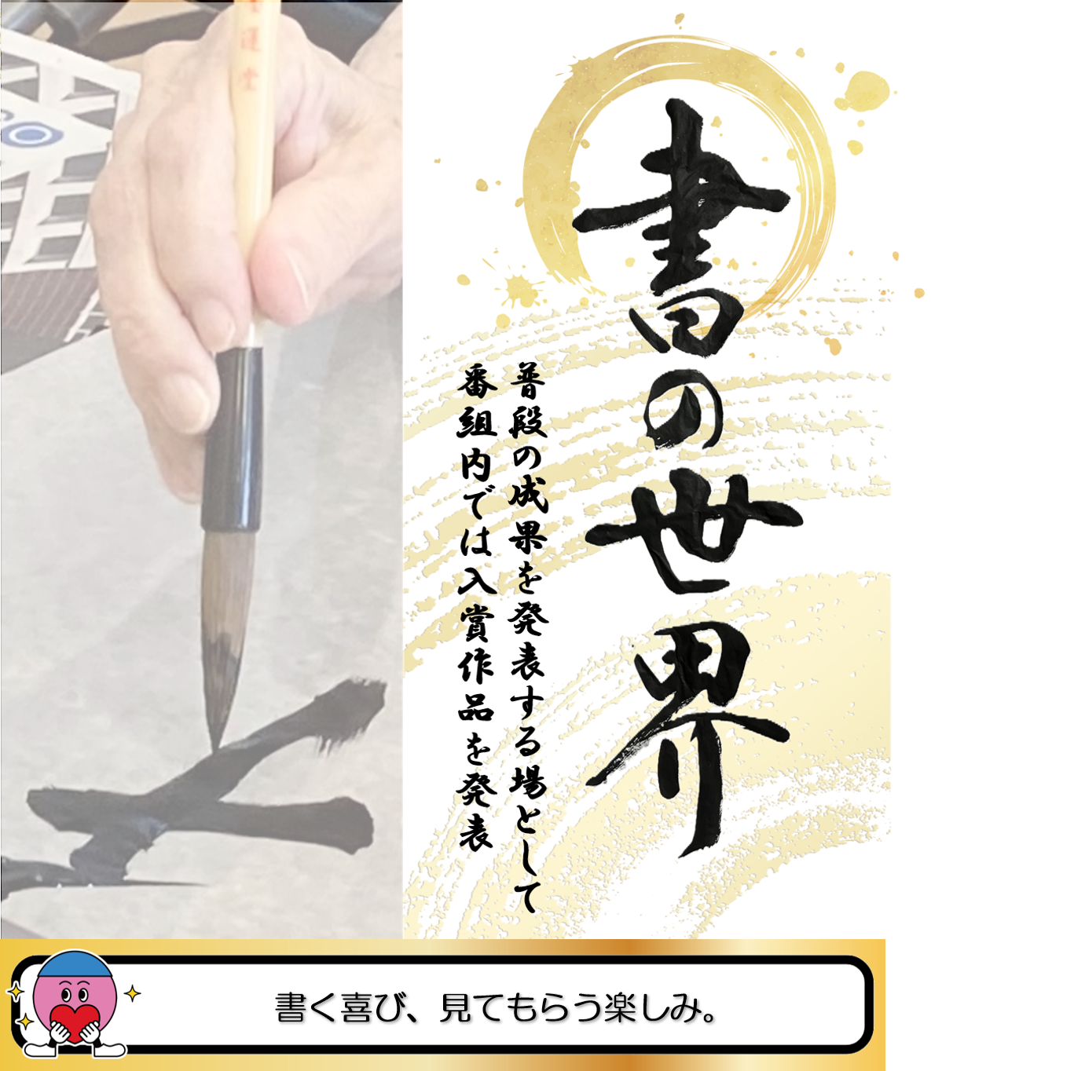

開催日時
2027年1月29日(金)
午後2時～午後3時

